Slide 1
CHÀO MỪNG
CÁC THẦY CÔ VÀ CÁC EM HỌC SINH
ĐẾN VỚI TIẾT HỌC ĐẠI SỐ

Slide 2
KHỞI ĐỘNG:
Lật các mảnh ghép để tìm thông điệp

Slide 3
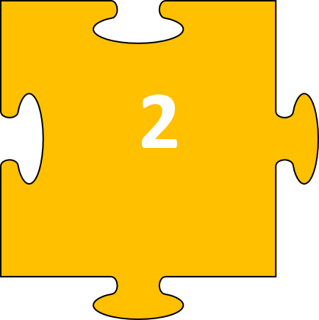
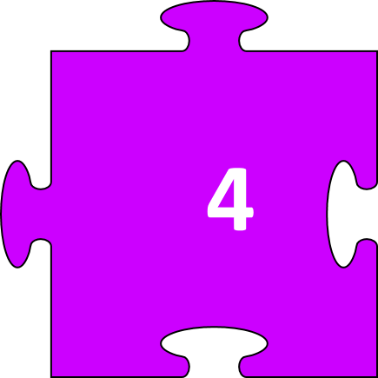
3
4
Notes:
Một trong 5 thông điệp của 5K: KHỬ KHUẨN

Slide 4
Câu hỏi 1: So sánh
A
-5 > - 4
B
- 5 < - 4
C
- 5 = - 4

Slide 5
Câu hỏi 2.
Trong các khẳng định sau, khẳng định nào là Sai.
Khi biểu diễn số thực trên trục số (vẽ theo phương nằm ngang) thì điểm biểu diễn số nhỏ hơn ở bên trái điểm biểu diễn số lớn hơn.
A
Khi biểu diễn số thực a và b (a < b) trên trục số (vẽ theo phương nằm ngang) thì điểm biểu diễn số a ở bên trái điểm biểu diễn số b.
C
Khi biểu diễn số thực trên trục số (vẽ theo phương nằm ngang) thì điểm biểu diễn số nhỏ hơn ở bên phải điểm biểu diễn số lớn hơn.
B

Slide 6
Câu hỏi 3. Nếu x là số không lớn hơn 2 thì ta viết
A
B
C

Slide 7
Câu hỏi 4. Khi so sánh hai số thực a và b bất kì, xảy ra một trong ba trường hợp sau:
Số a bằng số b (kí hiệu a = b)
Số a nhỏ hơn số b (kí hiệu a < b)
Số a lớn hơn số b (kí hiệu a > b)
A
Đúng
B
Sai

Slide 8
TIẾT 58 : LIÊN HỆ THỨ TỰ VÀ PHÉP CỘNG

Slide 9
PHIẾU HỌC TẬP SỐ 1 (HĐ cá nhân) Điền dấu thích hợp vào chỗ trống ...
Với mọi x ∈ R thì
Với mọi x ∈ R thì
Nếu c là số không âm thì ta viết
Nếu y là số không lớn hơn 3 thì ta viết

Slide 10
2. Bất đẳng thức.
+ Hệ thức dạng a < b (hay a > b, a ≥ b, a ≤ b) gọi là bất đẳng thức.
a gọi là vế trái, b gọi là vế phải của bất đẳng thức.
+ a < b và c < d gọi là 2 bất đẳng thức cùng chiều.
+ a < b và m > n gọi là 2 bất đẳng thức ngược chiều.

Slide 11
Phiếu học tập số 2 (HĐ nhóm lớn)
Bài : Điền dấu vào (….) để có kết quả so sánh
Nhóm 1; 3; làm ý a, c
Nhóm 2; 4 làm ý b, c

Slide 12
Phiếu học tập số 3 (HĐ cặp đôi)
Bài : Điền dấu vào (….) để có kết quả so sánh

Slide 14
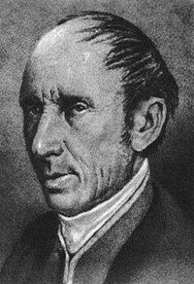
Cô-si (Cauchy) (1789 – 1857) là nhà Toán học Pháp nghiên cứu nhiều lĩnh vực Toán học khác nhau. Ông có nhiều công trình về Số học, Đại số, Giải tích, … Có một bất đẳng thức mang tên ông có rất nhiều ứng dụng trong việc chứng minh các bất đẳng thức và giải các bài toán tìm giá trị lớn nhất và nhỏ nhất của các biểu thức.
Bất đẳng thức Cô-si cho 2 số là:
với a ≥ 0, b ≥ 0
Bất đẳng thức này còn được gọi là bất đẳng thức giữa trung bình cộng và trung bình nhân

Slide 15
HƯỚNG DẪN VỀ NHÀ
Ôn lại kiến thức về liên hệ phép cộng
Bài tập về nhà: 1, 2, 3, 4, 5 (SGK)

Slide 16
XIN CẢM ƠN QUÝ THẦY CÔ VÀ CÁC EM

